Slide 1

Raw 소켓과 WinPcap(LibPcap) 라이브러리를 이용한 네트워크 패킷 분석 도구 구현

Slide 2
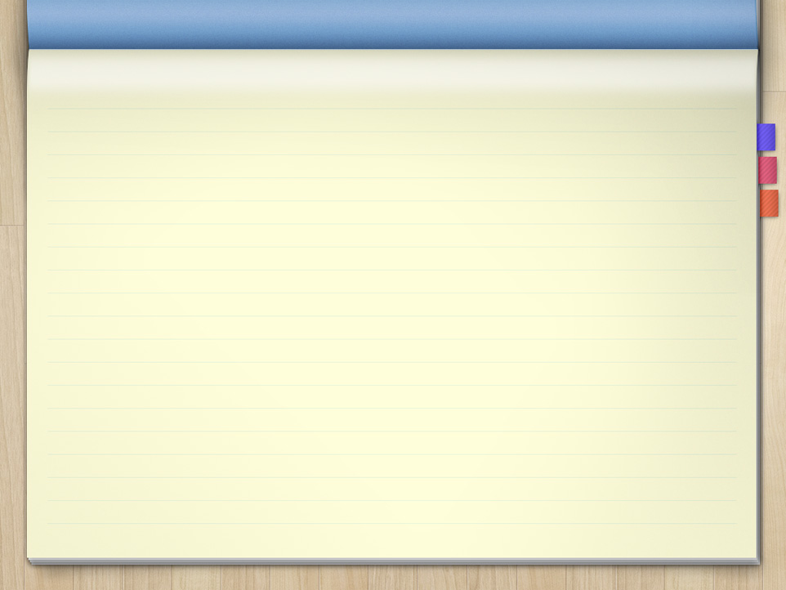
목차
분석 설계 보고서 요약
중간 진행 보고서 요약
구현 내용
4. 설계 구성요소 및 제한요소
5. 참고자료
2/24

Slide 3

분석 설계 보고서 요약
MS 윈도우(또는 리눅스) 환경에서 Raw 소켓 WinPcap
(또는 Libpcap) 라이브러리를 사용하는 소켓 프로그래밍 기술로 Wireshark와 유사한 기능을 수행하는 네트워크 패킷 분석 도구를 구현
3/24

Slide 4
분석 설계 보고서 요약
WinPcap 라이브러리
- IP 프로토콜 이하의 Ethernet 프로토콜이나 IP 프로토콜을 사용하지
않는 ARP 프로토콜까지 수신하기 위하여 windows 환경에 맞게 포팅한
라이브러리.
JNetPcap 라이브러리
- WinPcap 라이브러리를 Java 개발환경에 맞춰 이식한 라이브러리.
- Java에서 보안상의 문제로 Raw 소켓을 사용 할 수 없기 때문에
JNetPcap 라이브러리를 사용했다.
4/24

Slide 5
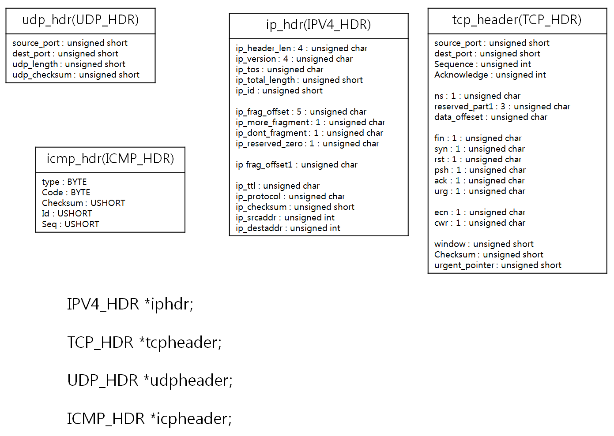
분석 설계 보고서 요약
MS 윈도우(또는 리눅스) 환경에서 Raw 소켓과 WinPcap(또는 Libpcap)
라이브러리를 사용하는 소켓 프로그래밍 기술로 Wireshark와 유사한 기능을 수행하는 네트워크 패킷 분석 도구를 구현
5/24

Slide 6
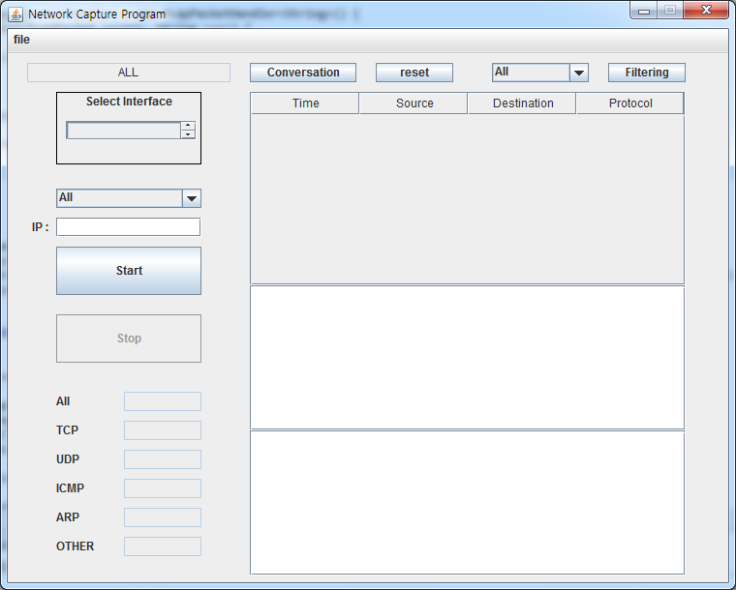
분석 설계 보고서 요약
<GUI 설계 화면>
6/24

Slide 7
중간 진행 보고서 요약
캡처 필터 구현 중 expression 부분에 필터 값을 넣을 때
“http”, “ethernet” 같은 것을 넣을 경우 syntax error 가 발생
☞ “http”, “Ethernet”은 캡처 필터를 라이브러리에서 지원하지 않고
따로 포트 번호와 부가적인 정보를 입력 해야 함
7/24

Slide 8
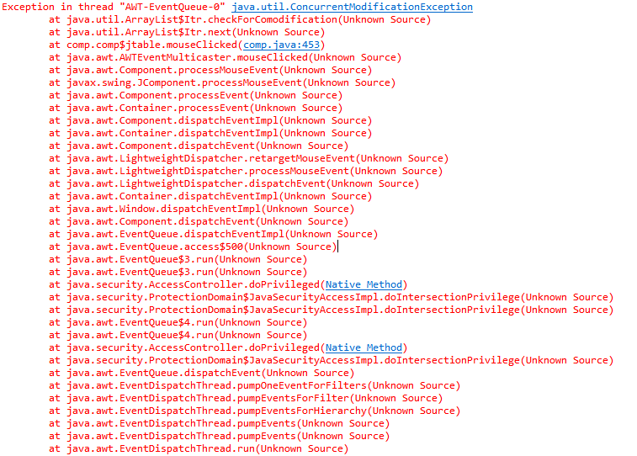
중간 진행 보고서 요약
쓰레드 동기화가 되지 않아 오류가 발생했던 부분
8/24

Slide 9
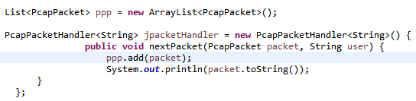
구현 내용 (패킷 캡처 / 어레이리스트에 저장)
캡처되는 패킷을 저장하기 위한 어레이리스트 변수
pcap.loop 에서 패킷이 한번씩 캡쳐 될 때마다 자동으로 호출되는 함수이다.
일단 패킷 내용을 보여주기 위해 출력해주고 있고 캡쳐 되는 패킷들을 저장하기 위해 만들었던 어레이리스트에 add해준다.
9/24

Slide 10

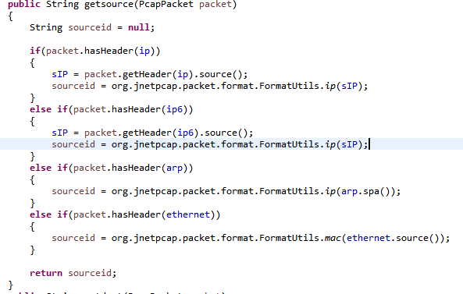
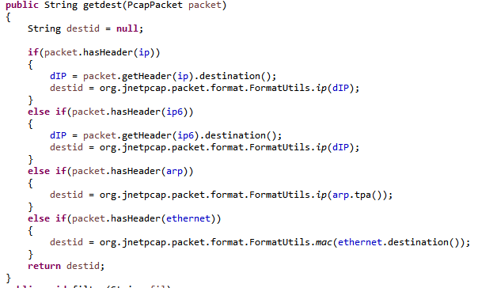
구현 내용 (패킷 리스트에 추가)
패킷에서 source의 정보와 destination의 정보를 얻는
함수를 구현
10/24

Slide 11
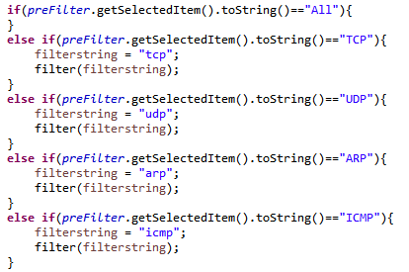
구현 내용 (캡처 필터)
프로토콜 선택 부분
필터 스트링에 포함 시킴
캡처 문법에 따라
필터 스트링 작성
11/24

Slide 12
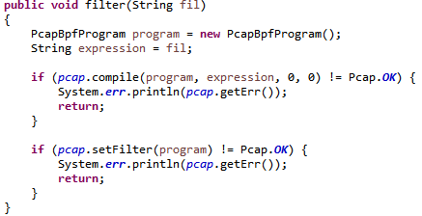
구현 내용 (캡처 필터)
앞에서 작성 된
필터 스트링으로 필터링 수행
12/24

Slide 13
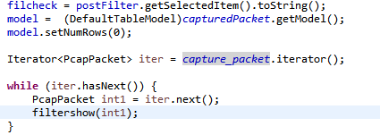
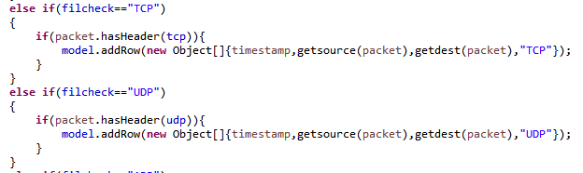
구현 내용 (디스플레이 필터)
필터 확인
패킷 리스트 초기화
해당 패킷 출력
filtershow 함수
13/24

Slide 14
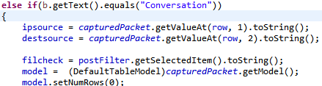
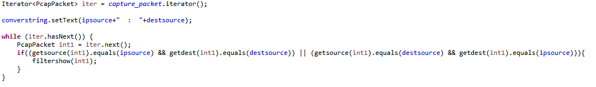
구현 내용 (conversation)
송수신지 주소를 얻어옴
패킷 리스트 초기화
송수신지 주소를 바탕으로
해당 주소 송수신 정보만 가져옴
14/24

Slide 15
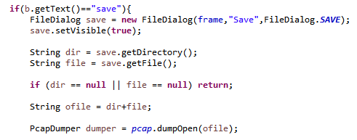

구현 내용 (save)
파일 저장 경로 지정
저장할 파일 오픈
Iterator로 접근하면서 저장 수행
15/24

Slide 16
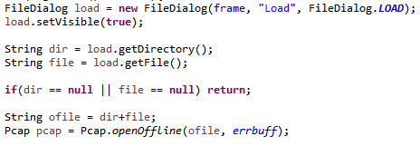

구현 내용 (load)
파일 불러오기 지정
불러올 파일 오픈
초기화 수행 후
Table에 차례대로 추가
16/24

Slide 17
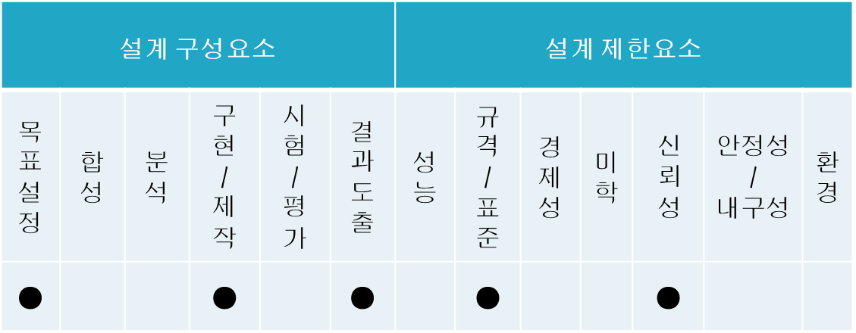
설계 구성요소 및 제한요소
17/24

Slide 18
설계 구성요소 및 제한요소
목표 설정
☞ Wireshark와 유사한 기능을 수행하는 네트워크 패킷
분석 도구를 구현
구현/제작
☞ Eclipse – GUI를 위한 JAVA swing 사용
결과 도출
☞ 동작 가능한 네트워크 패킷 분석 도구
18/24

Slide 19
설계 구성요소 및 제한요소
규격/표준
☞ 캡처되는 패킷 정보의 실시간 표시
☞ 패킷의 각 계층별 프로토콜 필드 내용 및 해당 덤프
데이터 표시
☞ 간단한 캡처 필터 및 디스플레이 필터의 구현
신뢰성
☞ 프로그램을 여러 번 실행해보고 문제 없이 돌아가는지
확인
19/24

Slide 20
참고 자료
강의지원시스템(lms.kumoh.ac.kr)의 컴퓨터 네트워크 시스템 강의 동영상
제 2강 소켓 API 구조 및 기본 함수
제 11강 Raw 소켓 사용하기
제 14강 패킷 분석 프로그램 구현하기
제공 소스코드 및 가이드북
JNetPcap 홈페이지 (http://jnetpcap.com)
JNetPcap 라이브러리 사용 예제 블로그
http://blog.naver.com/lestat85
http://github.com/gloaec/java-netutils/blob/master/src/SnifferWorker.java
http://github.com/tuxtor/psniffstat/blob/master/src/main/java/br/ufsm/psniffstat/sniffer/JNetPcap.java
20/24

